Slide 1




Начальник управления образования администрации Ковровского района
Ирина Евгеньевна Медведева

Slide 2


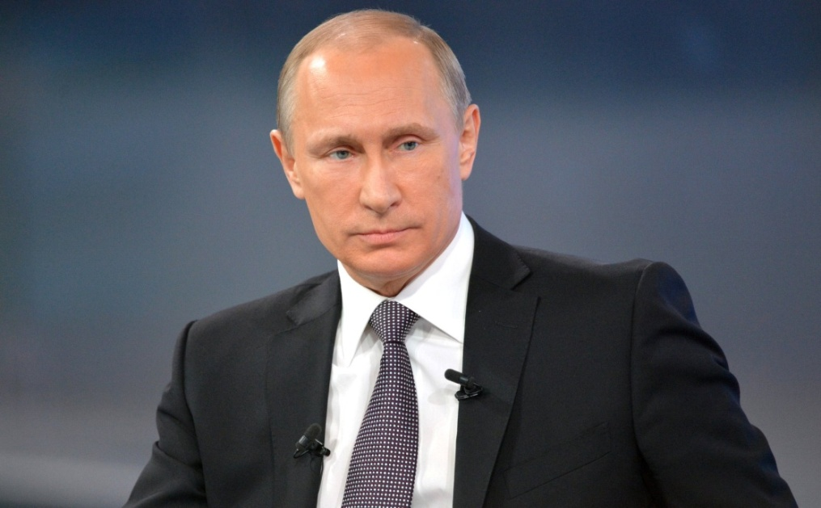
«Обеспечение глобальной конкурентоспособности российского образования, вхождение Российской Федерации в число 10 ведущих стран мира по качеству общего образования; воспитание гармонично развитой и социально ответственной личности на основе духовно-нравственных ценностей народов Российской Федерации, исторических и национально-культурных традиций»
В.В.Путин
Указ Президента РФ
от 7 мая 2018 года №204
«О национальных целях и стратегических задачах развития Российской Федерации на период до 2024 года»

Slide 3

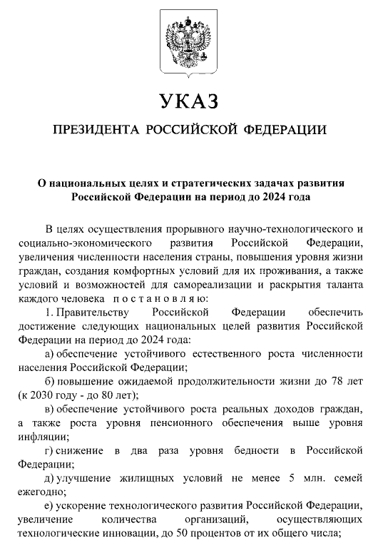
Целевые установки
Указа Президента РФ
«…достижение 100-процентной доступности (к 2021 году) дошкольного образования для детей в возрасте до трёх лет»
«…внедрение на уровнях основного общего и среднего общего образования новых методов обучения и воспитания, образовательных технологий, обеспечивающих освоение обучающимися базовых навыков и умений, повышение их мотивации к обучению и вовлечённости в образовательный процесс, а также обновление содержания и совершенствование методов обучения предметной области «Технология»
«…создание современной и безопасной цифровой образовательной среды, обеспечивающей высокое качество и доступность образования всех видов и уровней»
«…формирование эффективной системы выявления, поддержки и развития способностей и талантов у детей и молодёжи, основанной на принципах справедливости, всеобщности и направленной на самоопределение и профессиональную ориентацию всех обучающихся»
«…создание условий для раннего развития детей в возрасте до трёх лет, реализация программы психолого-педагогической, методической и консультативной помощи родителям детей, получающих дошкольное образование в семье»

Slide 4
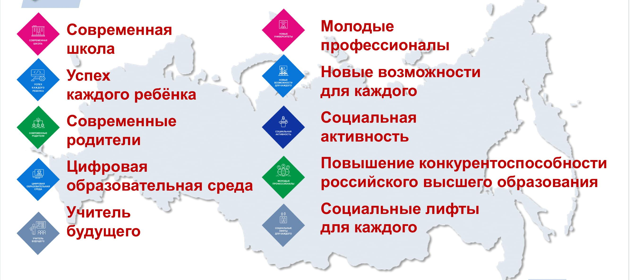

РЕАЛИЗАЦИЯ НАЦИОНАЛЬНОГО
ПРОЕКТА «ОБРАЗОВАНИЕ»

Slide 5

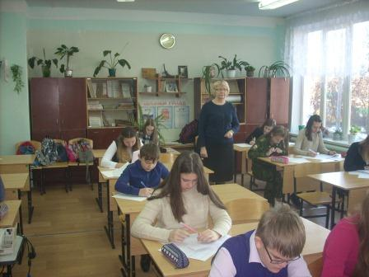
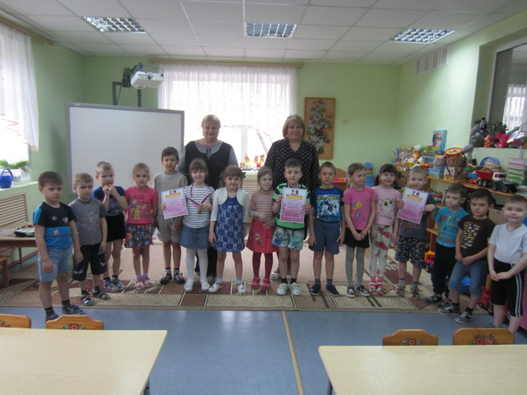
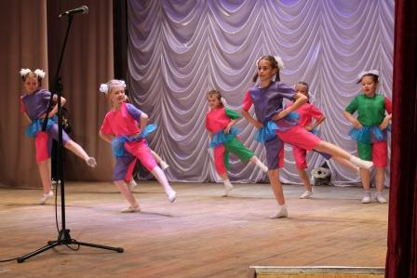
СЕТЬ ОБРАЗОВАТЕЛЬНЫХ
УЧРЕЖДЕНИЙ
13
школы
детские
сады
10
учреждения
дополнительного
образования
2

Slide 6


ГИА -2019
35
чел.
241
чел.

Slide 7
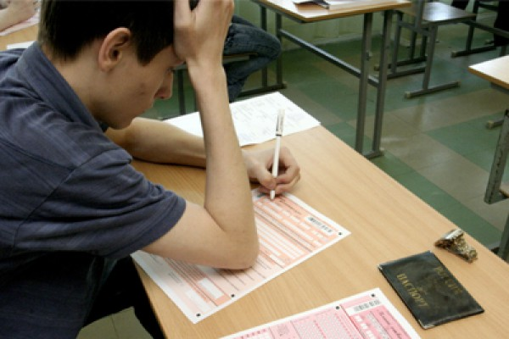
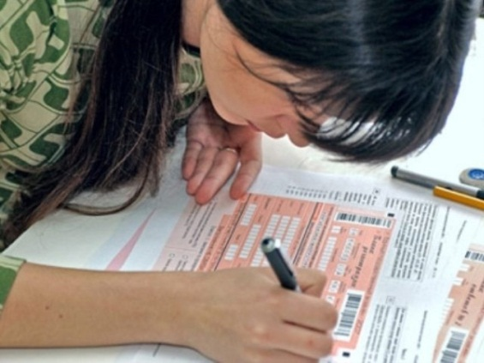
СРЕДНИЙ БАЛЛ ЕГЭ

Slide 8
СРЕДНИЙ БАЛЛ ЕГЭ В КОВРОВСКОМ РАЙОНЕ

Slide 9
СРЕДНИЙ БАЛЛ ЕГЭ
МБОУ | Матем. (база) 19 чел. | Матем. (профиль) 16 чел. | История 6 чел. | Литература 3 чел. | Русский язык 35 чел. | Физика 4 чел.
Мелеховская СОШ № 1 | 4,1 | 46,6 | 63,5 | 32 | 65,4 | 41
Малыгинская СОШ | 4,3 | 56 | 61 | 73 | 75,7 | -
Иваново – Эсинская СОШ | 3,8 | 39 | - | 62 | 61,3 | 41
Красно-октябрьская СОШ | 3 | 63,7 | 63 | - | 74,5 | -
Новопоселков-ская СОШ | 4,7 |  | - | - | 69 | -
НЕ преодолели минимальный порог | Min 3 0 | Min 27 0 | Min 32 0 | Min 32 0 | Min 24 0 | Min 36 0

Slide 10
СРЕДНИЙ БАЛЛ ЕГЭ
МБОУ | Химия 4 чел. | Обществознание 19 чел. | Английский язык 4 чел. | Биология 7 чел. | Информатика и ИКТ 3 чел.
Мелеховская СОШ № 1 | - | 47,9 | 61,7 | - | 55
Малыгинская СОШ | 65 | 59,8 | 64 | 63 | -
Иваново – Эсинская СОШ | - | 31,7 | - | 43,5 | 46
Красно-октябрьская СОШ | 20 | 83 | - | 93 | 34
Новопоселков-ская СОШ | 77 | - | - | 54 | -
НЕ преодолели минимальный порог | Min 36 1 | Min 42 6 | Min 22 0 | Min 36 0 | Min 40 1

Slide 11
Доля выпускников, получивших по предметам ЕГЭ 80 баллов и более
Предмет | 2018 год | 2019 год
Русский язык | 29 | 20
Математика профиль | 0 | 0
Английский язык | 33 | 25
Биология | 10 | 14
География | 0 | 0
Информатика и ИКТ | 0 | 0
Литература | 12,5 | 0
Обществознание | 9 | 5
История | 0 | 16
Физика | 0 | 0
Химия | 0 | 25
снижение показателя
повышение показателя

Slide 12

Количество школ муниципалитетов области, выпускники которых не смогли сдать обязательные предметы

Slide 13
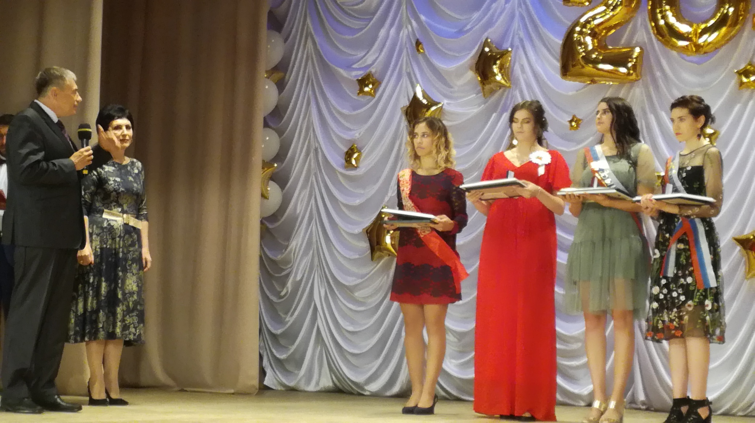
ВЫПУСКНИКИ – МЕДАЛИСТЫ - 2019
Ильина Виктория (МБОУ «Новопоселковская СОШ им. И.В. Першутова»)
Сидорова Диана (МБОУ «Малыгинская СОШ»)
Никонорова Анастасия (МБОУ «Краснооктябрьская СОШ»)
Федорова Татьяна (МБОУ «Краснооктябрьская СОШ»)

Slide 14
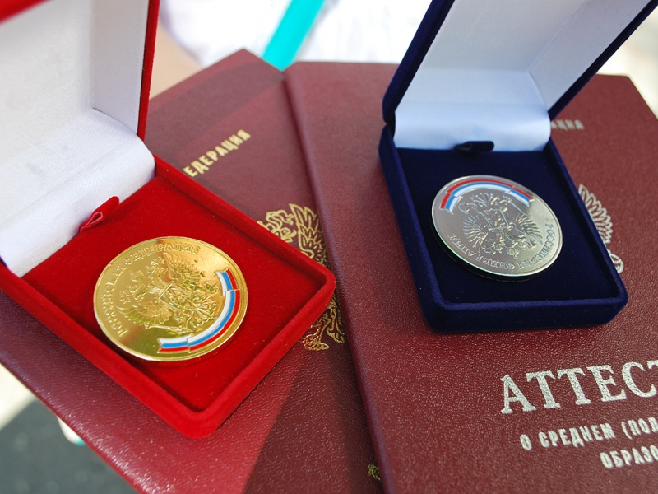
БАЛЛЫ ЕГЭ МЕДАЛИСТОВ - 2019
РУССКИЙ ЯЗЫК
МАТЕМАТИКА
85 -
94
76
89
71,5
МАКСИМАЛЬНЫЙ средний балл
МИНИМАЛЬНЫЙ

Slide 15
ГЕОГРАФИЯ ПОСТУПЛЕНИЯ
МЕДАЛИСТОВ - 2019
Никонорова Анастасия Андреевна | г. Санкт-Петербург | Российский государственный педагогический университет имени Герцена Психология | МБОУ «Краснооктябрьская СОШ»
Фёдорова Татьяна Сергеевна | г. Владимир | Владимирский государственный университет имени Столетовых Торговое дело | МБОУ «Краснооктябрьская СОШ»
Ильина Виктория Сергеевна | г. Москва | Российский национальный исследовательский медицинский университет имени Н.И.Пирогова Фармацевт-провизор | МБОУ «Новопоселковская СОШ имени И.В.Першутова»
Сидорова Диана Владимировна | г. Владимир | Владимирский государственный университет имени Столетовых Факультет международных отношений | МБОУ «Малыгинская СОШ»

Slide 16
ВЫБОР ЭКЗАМЕНОВ
ПО УЧЕБНЫМ ПРЕДМЕТАМ

Slide 17


ДОЛЯ ОБУЧАЮЩИХСЯ, ПРЕОДОЛЕВШИХ МИНИМАЛЬНЫЙ ПОРОГ
89%
69%
2018 г.
2019 г.

Slide 18
ВЫБОР ЭКЗАМЕНОВ
ПО УЧЕБНЫМ ПРЕДМЕТАМ (%)

Slide 19
СРЕДНИЙ БАЛЛ ОГЭ - 2019
предмет | Средний балл
 | область 2019 | район 2019 | район 2018
русский язык | 4,0 | 3,9 | 3,7
математика | 3,6 | 3,4 | 3,4
литература | 4,1 | 4,6 | 4
физика | 3,8 | 3,9 | 3,2
информатика | 3,7 | 3,5 | 3,5
обществознание | 3,5 | 3,4 | 3,5
биология | 3,4 | 3,3 | 3,3
химия | 4,1 | 4 | 3,96
английский язык | 4,3 | 4,5 | 4
история | 3,6 | 3,8 | 3,3
география | 3,6 | 3,6 | 3,53
снижение
показателя
повышение показателя

Slide 20



ВЫБОР ПРЕДМЕТОВ ОГЭ
- 2019 год
- 2018 год

Slide 21



ВЫБОР ПРЕДМЕТОВ ОГЭ
- 2019 год
- 2018 год

Slide 22



ВЫБОР ПРЕДМЕТОВ ОГЭ
- 2019 год
- 2018 год

Slide 23



РЕЗУЛЬТАТЫ ГИА- 9
219
чел.
12
чел.

Slide 24

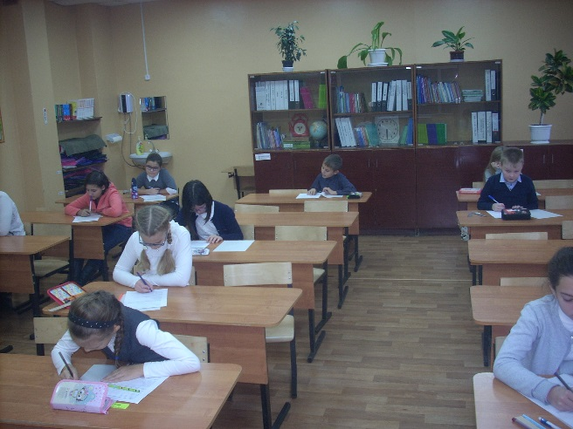
Всероссийские
проверочные работы
- 8,5%
4 класс
98,6%
5 класс
94,8%
6 класс
. 90,1%
Доля обучающихся, справившихся с заданиями ВПР по
математике

Slide 25

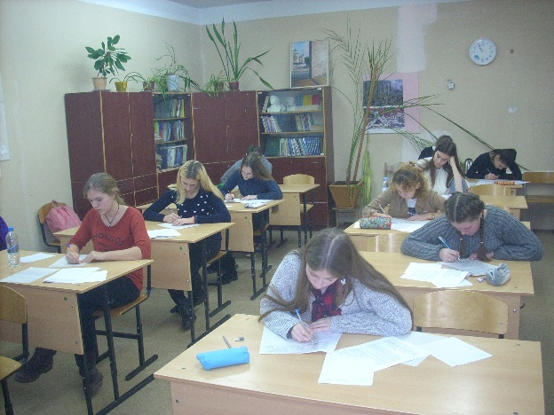
Всероссийские
проверочные работы
- 3,8%
4 класс
- 3,8%
98,6%
5 класс
94,8%
Доля обучающихся, справившихся с заданиями ВПР по
русскому языку

Slide 26
Необъективное проведение ВПР
в 2019 году

Slide 27


Всероссийские
проверочные работы
Качество обученности
4 класс
75,3%
4 класс
68,9%
4 класс
68,3%
Область
81%
Область
74,5%
Область
75,1%
Математика
Русский язык
Окружающий мир

Slide 28
Всероссийские
проверочные работы
Качество обученности
11 класс
85,8%
11 класс
66,7%
11 класс
50%
11 класс
71,4%
Область
91,2%
Область
81,7%
Область
78,2%
Область
73,9%
Английский
язык
История
Биология
География

Slide 29



Образование детей с ОВЗ
ДОУ
ШКОЛЫ
ДЕТИ
С ОВЗ
ДЕТИ
С ОВЗ
252
33
ДЕТИ
- ИНВАЛИДЫ
15
25
ДЕТИ
- ИНВАЛИДЫ
3
СЕМЕЙНАЯ ФОРМА ОБУЧЕНИЯ

Slide 30

Мероприятия по обеспечению доступности образования для детей с ОВЗ
Новые правила комплектования групп в ДОУ
Дополнительные ставки логопедов, психологов, дефектологов
Переподготовка педагогов
Раннее выявление и коррекция
нарушений развития воспитанников

Slide 31
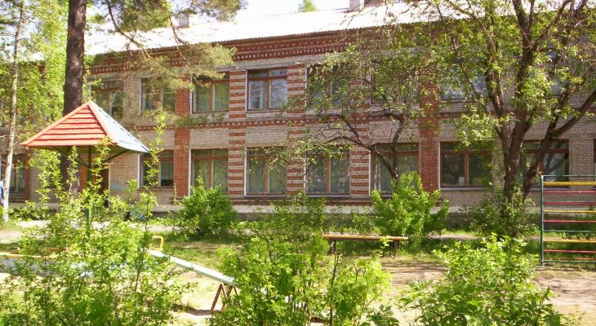

Психолого-педагогическая
помощь семьям
БЕСПЛАТНОЕ
психолого-педагогическое, социальное, юридическое консультирование для родителей (законных представителей), которые выбрали для детей дошкольного возраста получение образования в форме семейного образования, а также граждан, желающих принять на воспитание в свою семью детей, оставшихся без попечения родителей
Областной
консультационный пункт
п. Мелехово

Slide 32
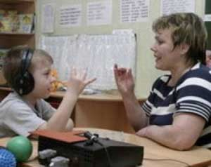
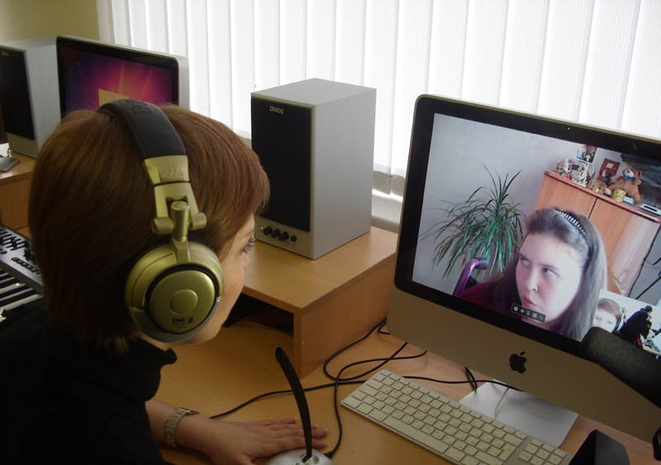
Областное мероприятие
«Развитие дистанционного обучения
детей - инвалидов »
бесплатное
оборудование
бесплатный
Интернет

Slide 33

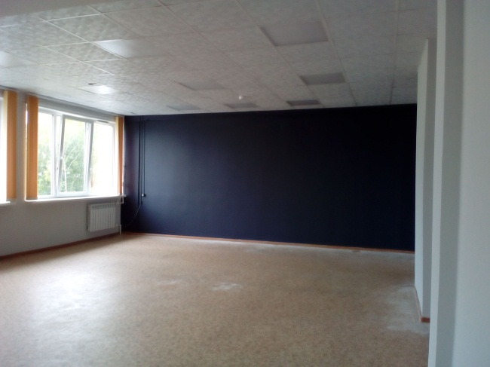
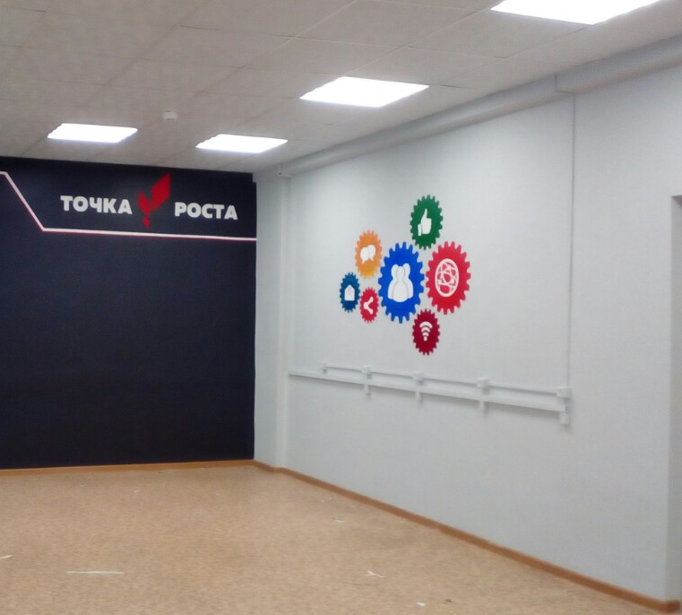
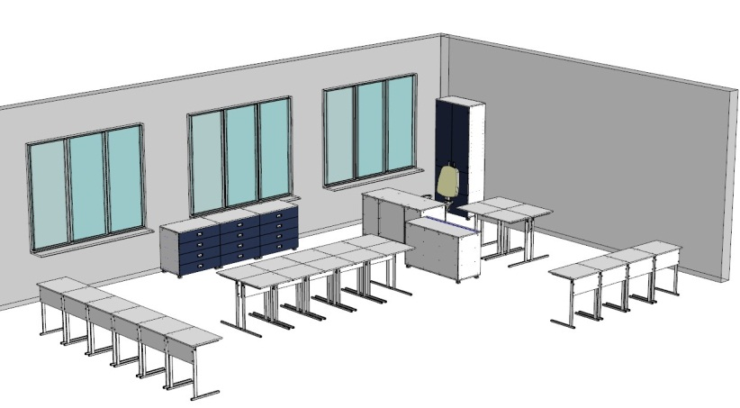
Федеральный проект
«Современная школа»
Создание Центров образования цифрового и гуманитарного профилей
на базе Иваново-Эсинской и Осиповской школ
Средства федерального бюджета
1673,2 тыс. руб. на школу
Из местного бюджета более
1,1 млн. руб., из них:
Закупка мебели
484 тыс. руб.
Ремонт помещений
более 470 тыс. руб.
Приведение помещений в соответствие с брендбуком
160 тыс. руб.

Slide 34
Федеральный проект
«Современная школа»
ЦЕЛЬ:
Вхождение РФ к 2024 году в ТОП10 стран мира по качеству общего образования, воспитания гармонично развитой и социально ответственной личности, посредством обновления содержания, технологий и методов обучения
год | Количество школ | Охват учащихся, тыс
2019 | 2049 | 100
2020 | 5000 | 250
2021 | 8000 | 400
2022 | 11 000 | 550
2023 | 13 500 | 700
2024 | 16 000 | 800

Slide 35
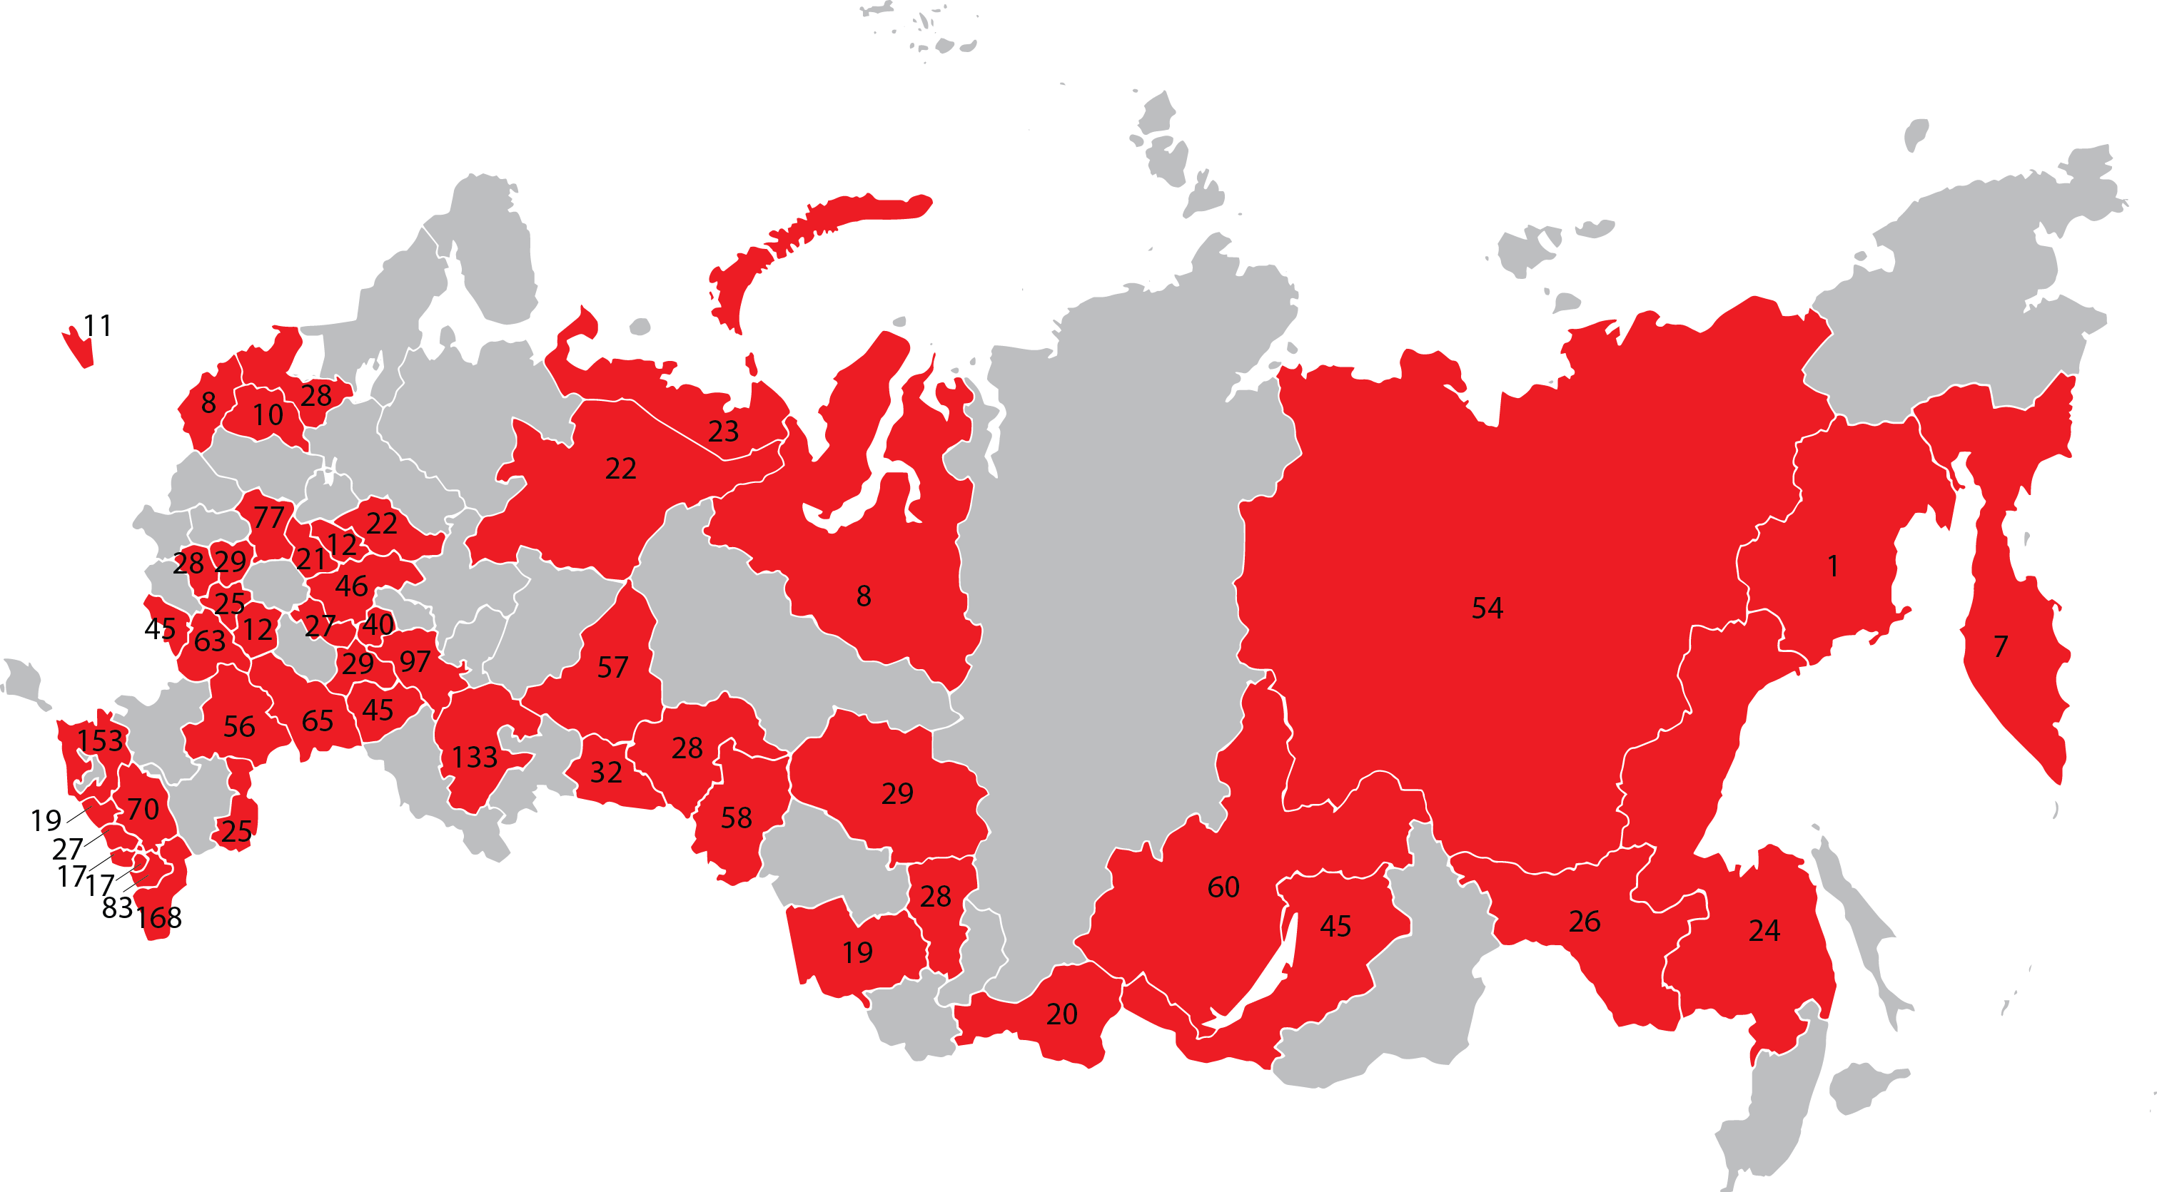
География проекта
2019: 50 субъектов – 2049 школ
2024: 85 субъектов – 16 000 школ

Slide 36
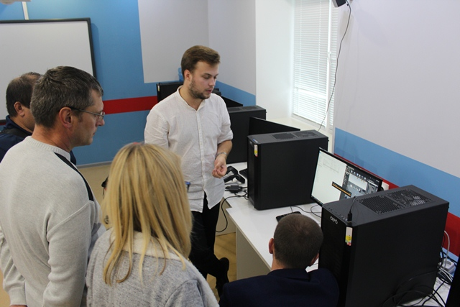
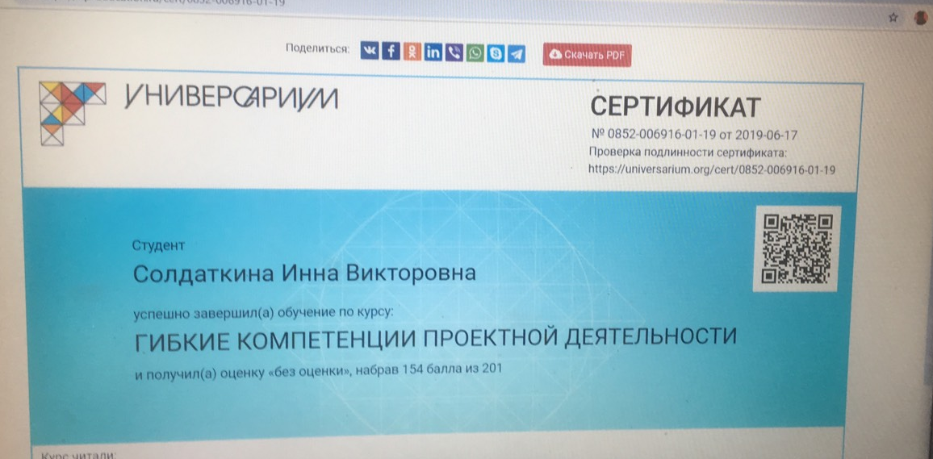
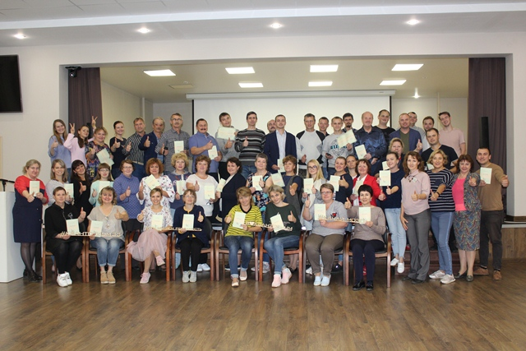
Обучение педагогов
«Точек роста»
Технопарк Кванториум 33
Федеральная он-лайн площадка.
Курс "Гибкие компетенции проектной деятельности"

Slide 37
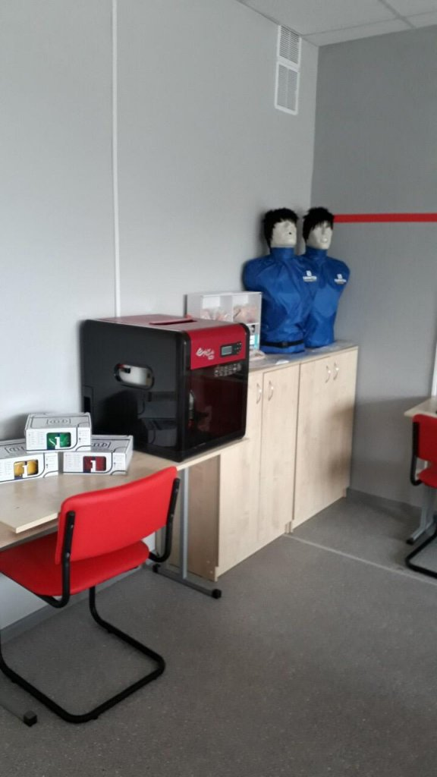
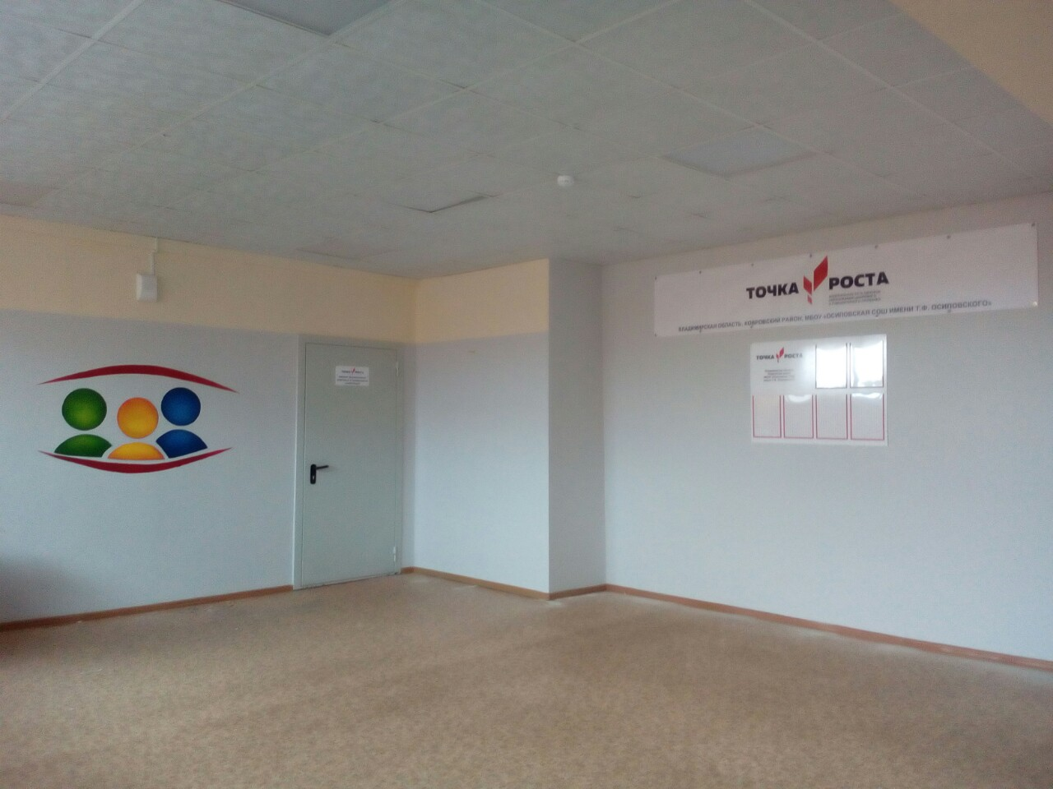
Оборудование
центров «Точка роста»

Slide 38
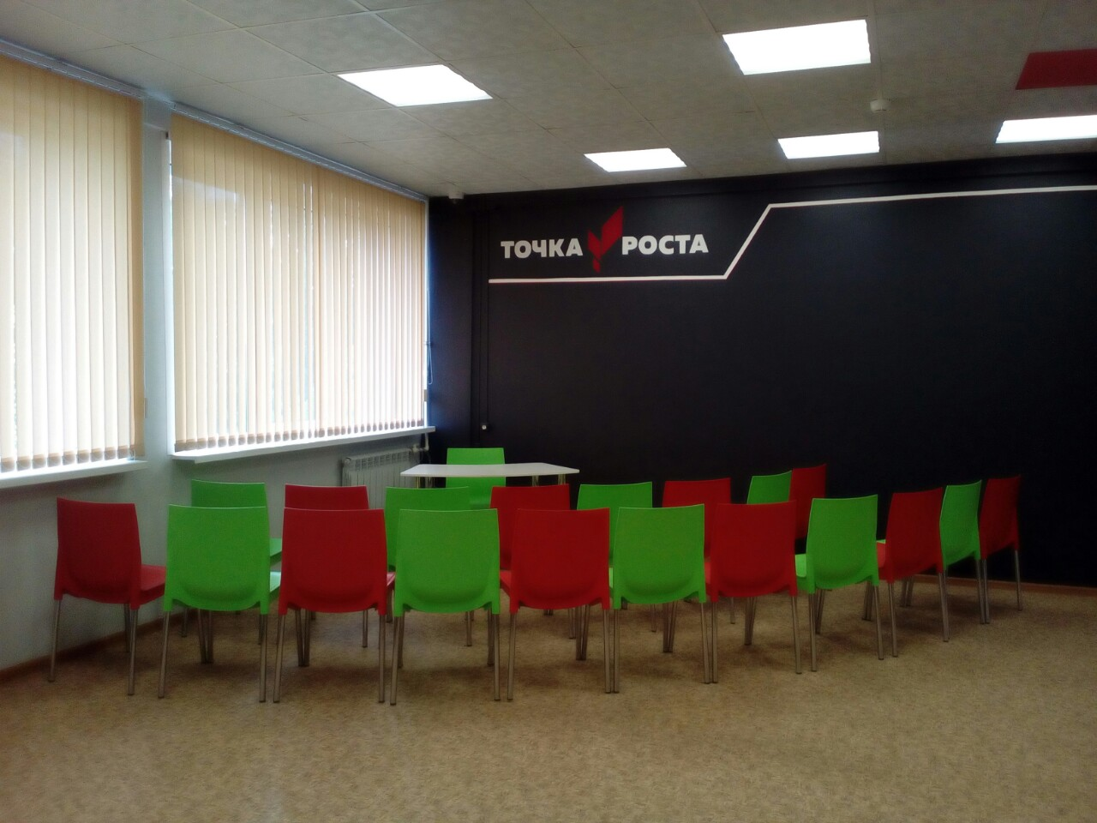
Оборудование
центров «Точка роста» в Осиповской СОШ

Slide 39
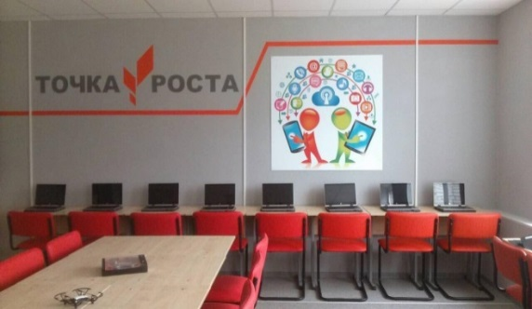
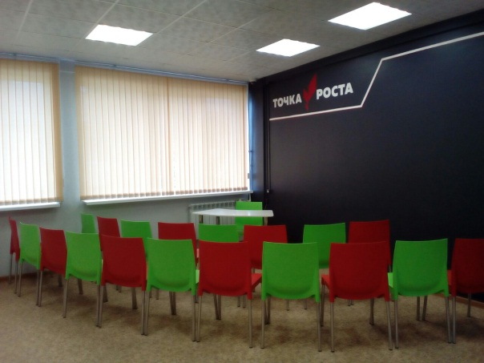
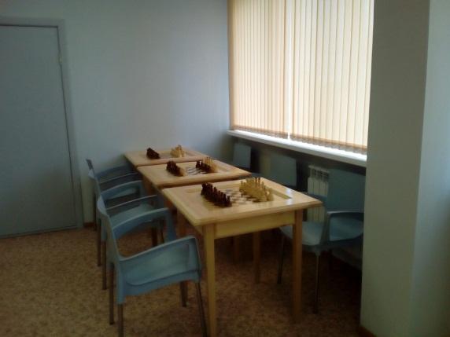

Центры «Точка роста»
7 Центров
2019 год - 2 школы
2020 год - 2 школы
2021 год - 1 школа
2023-2024 гг. –2 школы

Slide 40
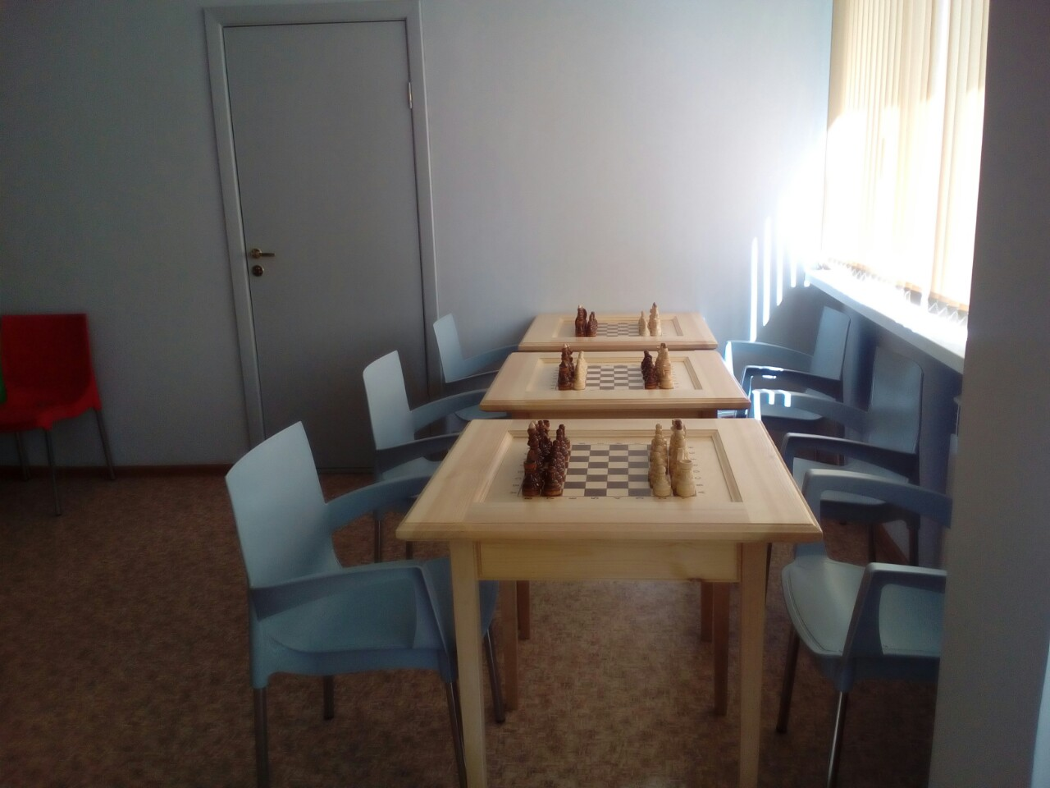
Оборудование центров «Точка роста»
в Осиповской школе

Slide 41
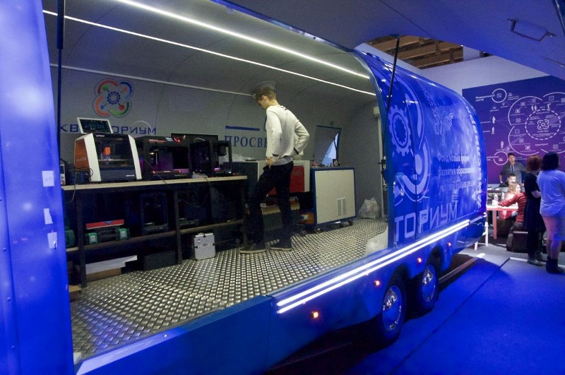

Мобильный технопарк «Кванториум»
Квантумы:
«Виртуальная реальность»
«Промышленный дизайн»
«Гео»
«Информационные технологии»
«Робо»
«Аэро»
«Хайтек»
2019 год – 6 агломераций:
Вязниковский район;
Гороховецкий район;
Гусь-Хрустальный район;
Меленковский район;
Муромский район;
Ковровский район – Новопоселковская школа
#ЯСНЫЕ_ЗНАНИЯ_В_ЛЮБУЮ_ПОГОДУ
#ТЕХНОЛОГИИ_В_СЕЛО
#КАЧАЙ_МОЗГИ

Slide 42

Федеральный проект
«Цифровая образовательная среда»
ЦЕЛЬ:
обеспечение единых условий работы школ, создание во всех школах современной и безопасной цифровой образовательной среды, обеспечивающей формирование ценности к саморазвитию и самообразованию у обучающихся
Обновление информационно-коммуникационной инфраструктуры
школ
Внедрение информационно-сервисной федеральной цифровой образовательной среды
Подготовка педагогических кадров

Slide 43


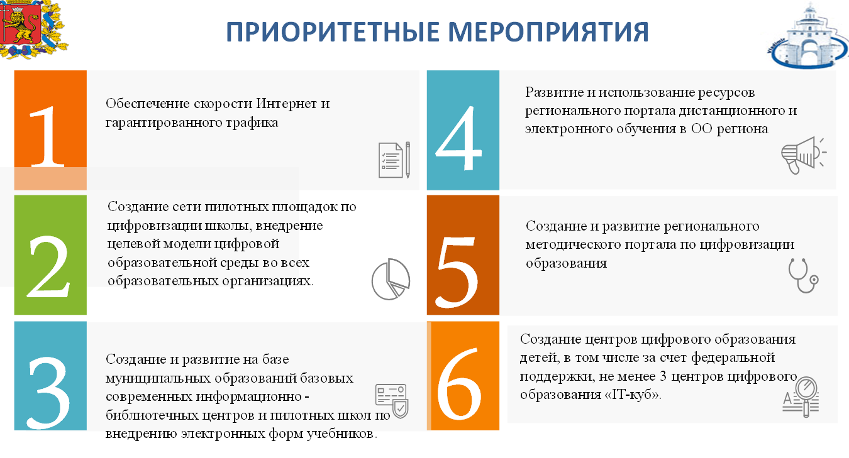
Федеральный проект
«Цифровая образовательная среда»

Slide 44
Федеральный проект
«Цифровая образовательная среда»
2020 год - Клязьмогородецкая, Большевсегодическая,
Новопоселковская школы.
2021 год - Мелеховская ООШ №2, Красномаяковская,
Санниковская школы.
2022 год - Крутовская, Шевинская школы.

Slide 45

Федеральный проект
«Успех каждого ребенка»
ЦЕЛЬ:
Обеспечение к 2024 году для детей в возрасте от 5 до 18 лет доступных для каждого и качественных условий для воспитания гармонично развитой и социально ответственной личности путем увеличения охвата дополнительным образованием до 80% от общего числа детей, обновления содержания и методов дополнительного образования детей, развития кадрового потенциала и модернизации инфраструктуры системы дополнительного образования детей

Slide 46
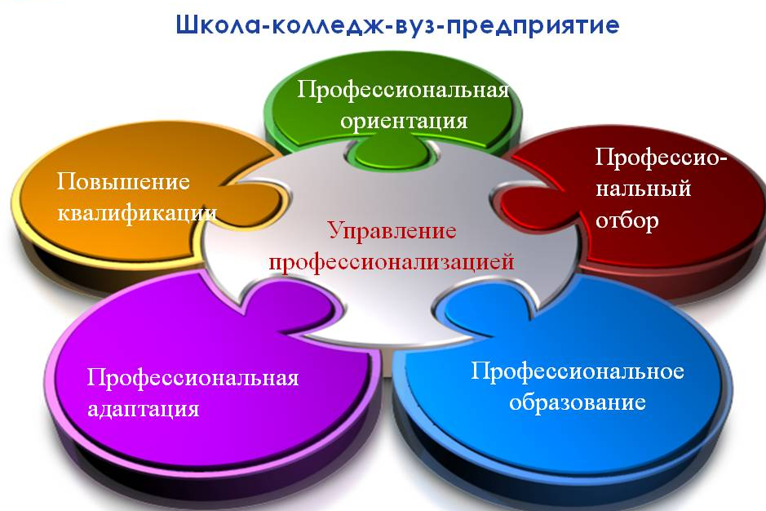

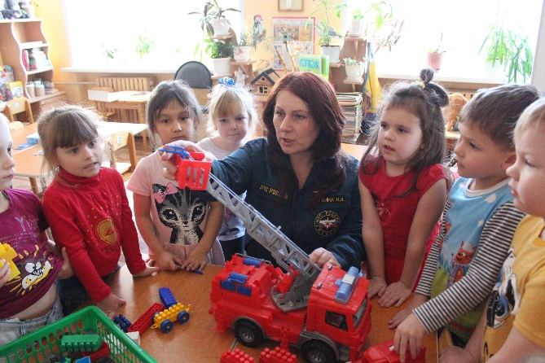
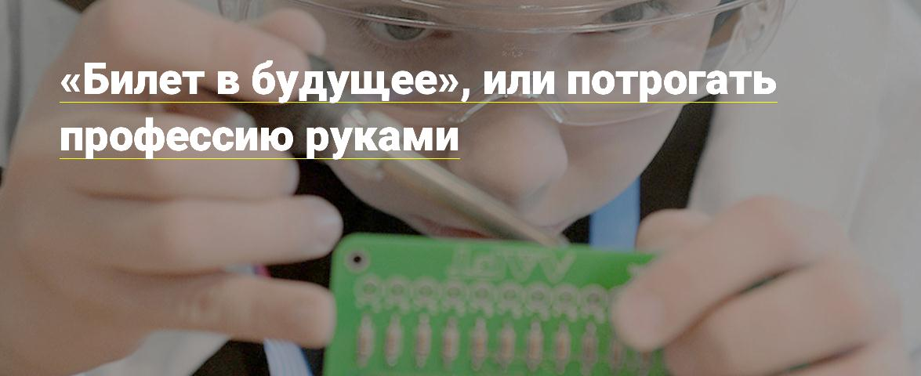
Проекты по профориентации

Slide 47
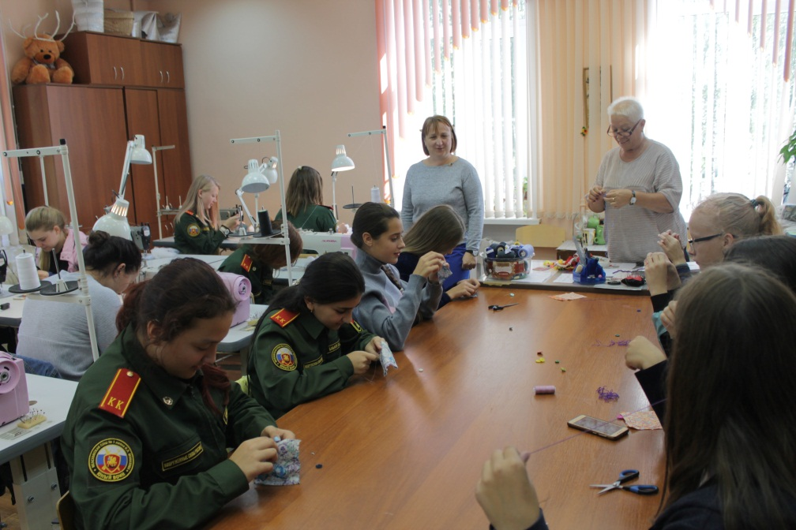

Профессиональная ориентация обучающихся
экскурсии на предприятия (ОАО «ЗиД», Фермерское хозяйство, ОАО «Сударь», КЗСК, ООО «Малыгинский хлеб», Почта России, пожарная часть г. Коврова, МО МВД России «Ковровский» и др.);
районный конкурс профессионального мастерства «Юный пахарь»;
проведение профориентационных мероприятий «Живи, учись и работай во Владимирской области
участие в Днях открытых дверей профессиональных образовательных организаций;
ежегодное участие в областном конкурсе на лучшую организацию профориетационной работы среди образовательных организаций

Slide 48
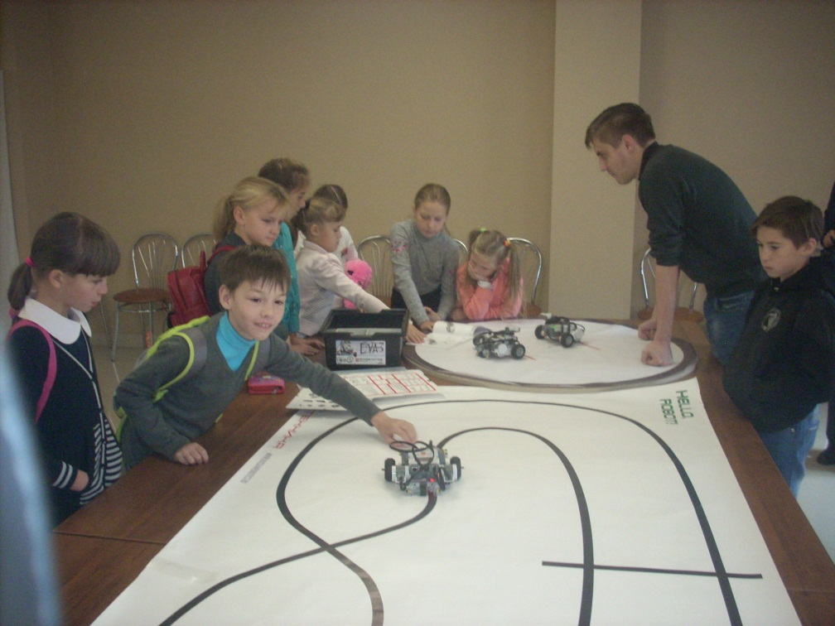
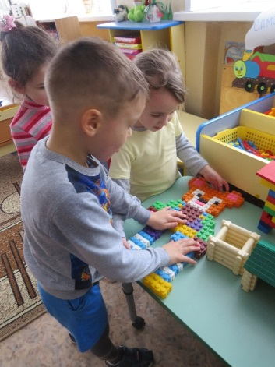
Развитие робототехнического направления и 3D-моделирования
2017-2019гг.
пилотная организация по образовательной робототехнике
ДТДиМ
Турнир
«РобоКарусель»
2
Робототехника
в школах
4
7
Робототехника
в ДОУ

Slide 49
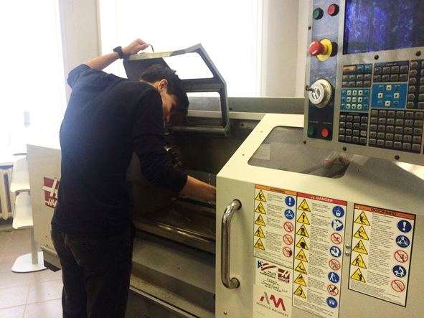
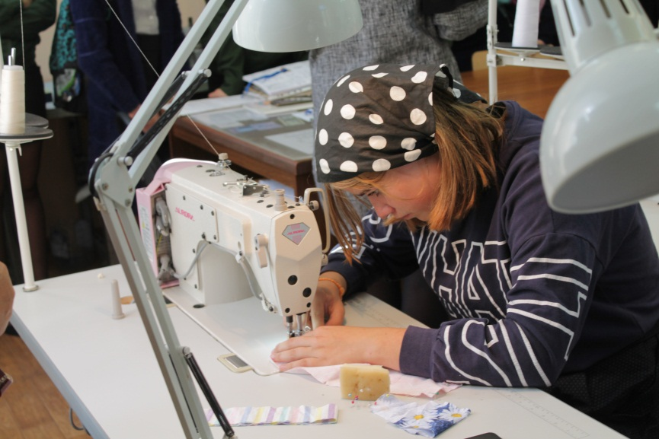
Самоопределение выпускников
11 класс
Поступившие в учреждения СПО
(в %)

Slide 50
Самоопределение выпускников
11 классов
Направления поступления

Slide 51
Самоопределение выпускников
11 классов
Гуманитарное
ВлГУ им. А.Г. и Н.Г. Столетовых
Медицина
Российский национальный исследовательский медицинский университет имени Н.И. Пирогова
Техническое
Ивановский государственный политехнический университет
Ивановский государственный университет
Высшая школа экономики г. Москва
Ивановская государственная медицинская академия
Ковровский медицинский колледж имени Е.И. Смирнова
Ивановский медицинский колледж
Ковровская государственная технологическая академия
ВЛГУ им. А.Г. и Н.Г. Столетовых
Колледжи г. Коврова

Slide 52
Самоопределение выпускников
11 классов
Экономика
ГБПОУ ВО «Владимирский политехнический колледж»
Педагогика и психология
Российский государственный педагогический университет имени Герцена (Санкт-Петербург)
Торговля
ВлГУ им. А.Г. и Н.Г. Столетовых
ВлГУ им. А.Г. и Н.Г. Столетовых
Ковровская государственная технологическая академия
Владимирский филиал РАНХиГС
Владимирский педагогический колледж
Муромский педагогический колледж

Slide 53
Самоопределение выпускников
11 классов
Туризм
ВЛГУ им. А.Г. и Н.Г. Столетовых
Управление
Владимирский филиал РАНХиГС
Юридическое
Владимирский филиал РАНХиГС
ВлГУ им. А.Г. и Н.Г. Столетовых
ИКТ
Ковровская государственная технологическая академия
ВЛГУ им.А.Г. и Н.Г. Столетовых

Slide 54
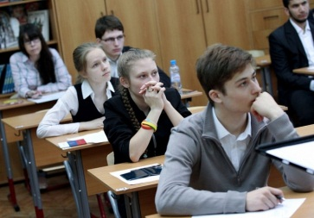
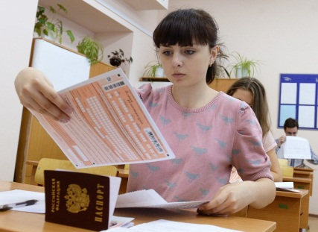
Самоопределение выпускников
9 класс
Поступило в 10-й класс школ района
(чел.)

Slide 55













Самоопределение выпускников
9 классов
6
12
13
2
10
156
выпускников
10
26
55
6
3
12
1

Slide 56


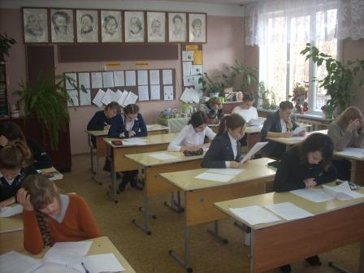
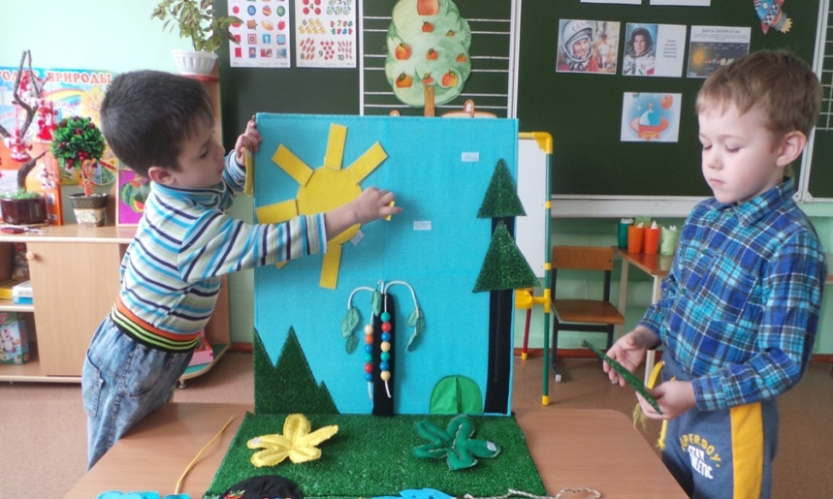
Динамика численности детей в образовательных организациях
школы
детские сады
2320 чел.
1248 чел.
+ 30 чел.
- 91 чел.

Slide 57
Образовательные технологии в цифровой школе

Slide 58

Компетенции педагога будущего
Модель 4«К»
ЭФФЕКТИВНАЯ КОММУНИКАЦИЯ
со всеми участниками, изменение ролей, современные
инструменты (соцсети, СМИ, пр.)
РАБОТА В КОМАНДЕ
успешность каждого ученика как результат работы команды школы
КРЕАТИВНОСТЬ
гибкость и новизна учебной программы, адаптивность к конкретным ученикам
КРИТИЧЕСКОЕ
МЫШЛЕНИЕ
понимание и умение работать с когнитивной сферой, адаптивность к внешним факторам

Slide 59

ФЕДЕРАЛЬНЫЙ ПРОЕКТ
«УЧИТЕЛЬ БУДУЩЕГО»
ЦЕЛЬ:
Внедрение к 2024 году национальной системы профессионального роста педагогических работников, охватывающей не менее 50 процентов учителей общеобразовательных организаций и обеспечивающей вхождение Российской Федерации в число 10 ведущих стран мира по качеству общего образования

Slide 60
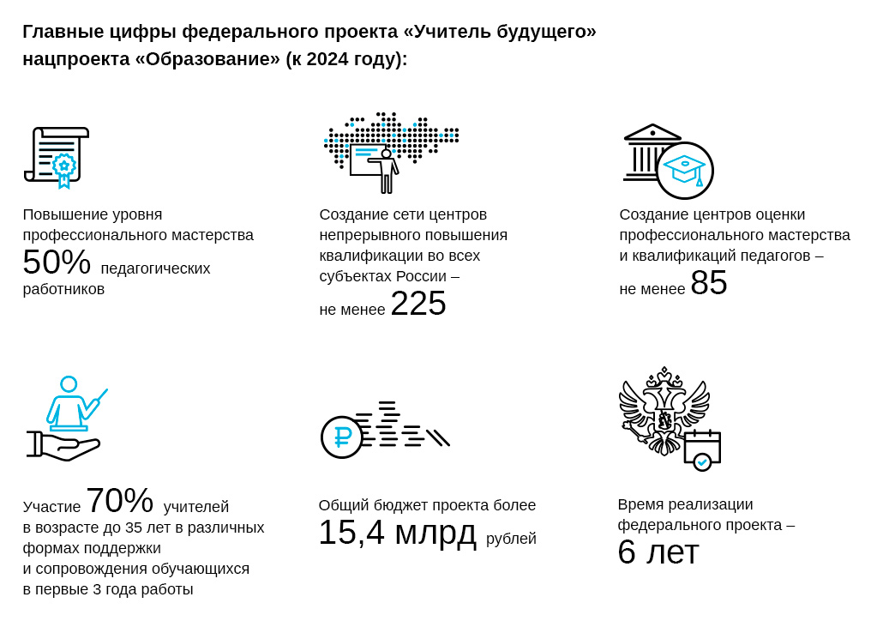
ФЕДЕРАЛЬНЫЙ ПРОЕКТ
«УЧИТЕЛЬ БУДУЩЕГО»

Slide 61

ПРОФЕССИИ БУДУЩЕГО
WEB - дизайнер

Slide 62
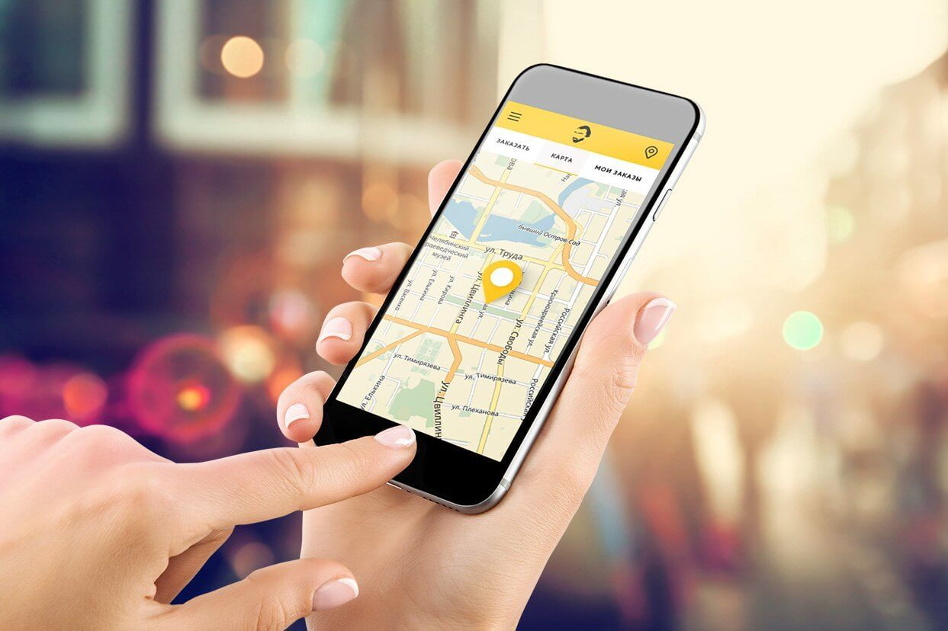
ПРОФЕССИИ БУДУЩЕГО
Разработчик мобильных приложений

Slide 63

ПРОФЕССИИ БУДУЩЕГО
Специалист по блокчейну

Slide 64

БУДУЩЕЕ НАСТУПАЕТ СЕГОДНЯ!

Slide 65

С Днём знаний и новым 2019-2020 учебным годом, уважаемые коллеги!

